Slide 1
Βουλγαρια

Slide 2
Δημοκρατια
Η Δημοκρατία της Βουλγαρίας είναι χώρα της νοτιοανατολικής Ευρώπης. Βρέχεται στα ανατολικά από τη Μαύρη Θάλασσα, ενώ συνορεύει με την Ελλάδα στα νότια, την Τουρκία στα ανατολικά, την πρώην Γιουγκοσλαβική Δημοκρατία της Μακεδονίας (ΠΓΔΜ) στα δυτικά, τη Σερβία και τη Ρουμανία στα βόρεια. Φυσικό σύνορο μεταξύ της Ρουμανίας και της Βουλγαρίας αποτελεί ο ποταμός Δούναβης. Με έκταση 110.994 τετραγωνικά χιλιόμετρα, η Βουλγαρία είναι η 16η σε έκταση χώρα της Ευρώπης. Η θέση της την έχει καταστήσει σταυροδρόμι διαφόρων πολιτισμών και ως τέτοιο ανέδειξε μερικά από τα αρχαιότερα μεταλλουργικά, θρησκευτικά και άλλα πολιτιστικά τεχνουργήματα στον κόσμο.

Slide 3
Γεωγραφια
Στα νότια της χώρας βρίσκεται η οροσειρά της Ροδόπης, η οποία την χωρίζει από την Ελλάδα. Βορειότερα βρίσκεται η πεδιάδα που σχηματίζει ο ποταμός Έβρος (βουλγ. Μαρίτσα). Δυτικότερα είναι η κοιλάδα του ποταμού Στρυμώνα (βουλγ. Στρούμα) κοντά στην οποία βρίσκεται και το όρος Ρίλα με την ψηλότερη κορυφή στα Βαλκάνια, που ονομάζεται Μουσαλά (2.925 μέτρα). Το βόρειο τμήμα της Βουλγαρίας αποτελεί μέρος της μεγάλης πεδιάδας που σχηματίζει ο Δούναβης, νότιο όριο της οποίας δημιουργεί η οροσειρά του Αίμου (βουλγ. Στάρα Πλανινά).
Τα Βαλκάνια Ορη στην κεντρική Βουλγαρία
Μάσλεν Νος στις ακτές της Μαύρης Θάλασσας
Πρωτεύουσα και μεγαλύτερη πόλη της χώρας είναι η Σόφια με περίπου 1.100.000 κατοίκους. Άλλες μεγάλες πόλεις είναι η Φιλιππούπολη (βουλγ. Πλόβντιβ), η Βάρνα (θερινή πρωτεύουσα - όπως αποκαλείται από τους Βούλγαρους) και ο Πύργος (βουλγ. Μπουργκάς) στη Μαύρη Θάλασσα, το Ρούσε (στις όχθες του Δούναβη), η Στάρα Ζαγόρα, το Πλέβεν, το Λόβετς, το Σούμεν και το Βέλικο Τίρνοβο (η πρώτη πρωτεύουσα της Βουλγαρίας).

Slide 4
Κλιμα
Το κλίμα της Βουλγαρίας κατά το μεγαλύτερο μέρος της χώρας είναι ηπειρωτικό, που μετριάζεται προς στα νότια με το μεσογειακό. Η μέση ετήσια θερμοκρασία είναι 10 °C, με μεγάλο όμως θερμομετρικό εύρος που κυμαίνεται από τους -38 °C μέχρι τους +45 °C. Το μέσο ύψος βροχόπτωσης φθάνει τα 400 χιλιοστά ενώ στα ανατολικά τμήματα φθάνει τα 1200 χιλιοστά. Οι μεγαλύτερες βροχοπτώσεις σημειώνονται ως καταιγίδες την Άνοιξη και το Καλοκαίρι, όπου συνοδεύονται και με χαλάζι. Σε ζώνη 40 χλμ. κατά μήκος των ακτών του Εύξεινου Πόντου ο χειμώνας είναι θερμότερος και το καλοκαίρι δροσερότερο.

Slide 5
Διακυβέρνηση
Πρόεδρος της Δημοκρατίας είναι ο Ρόσεν Πλέβνελιεφ και πρωθυπουργός ανέλαβε ο Πλάμεν Ορεσάρσκι. Στις 20 Φεβρουαρίου 2013, ο πρώην πρωθυπουργός της Βουλγαρίας, Μπόικο Μπορίσοφ, ανακοίνωσε από το βήμα της βουλγαρικής Βουλής την παραίτηση της κυβέρνησής του, η οποία επισημοποιήθηκε το μεσημέρι της ίδιας ημέρας, στο τελευταίο υπουργικό συμβούλιο πριν τις εκλογές, οι οποίες διεξήχθησαν τον Μάιο του ίδιου έτους. Η κυβέρνηση παραιτήθηκε μετά από μαζικές διαδηλώσεις κατά της λιτότητας και της υψηλής τιμής του ηλεκτρικού ρεύματος^{[7]}. Ο πρωθυπουργός προσπάθησε να ηρεμήσει το οργισμένο πλήθος, απαλλάσσοντας από τα καθήκοντά του τον υπουργό Οικονομικών και αντιπρόεδρο της κυβερνήσεως, Συμεών Ντιάνκοφ, αλλά δεν το κατάφερε.

Slide 6
Αξιοθέατα

Slide 7
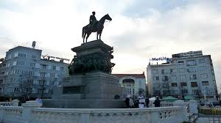

Slide 8
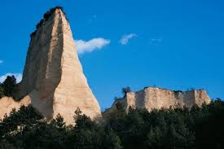

Slide 9
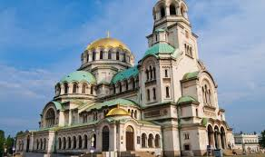

Slide 10
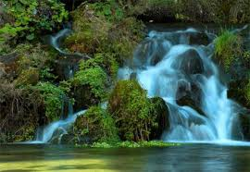

Slide 11
ΤΕΛΟΣ
Δημητρης
Δουμας

